Slide 1
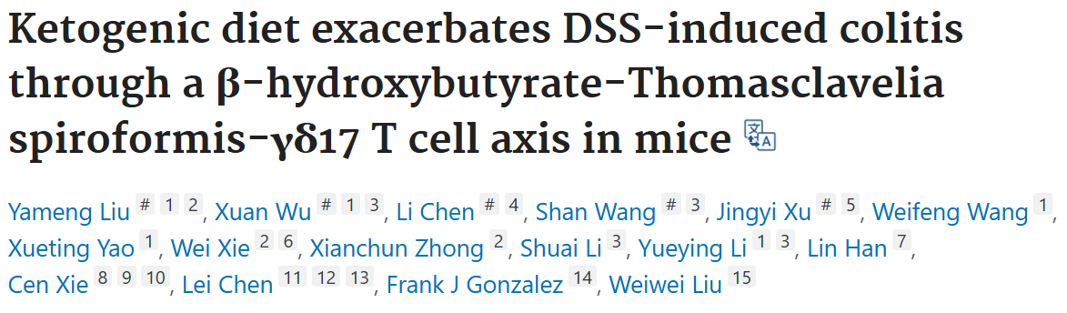
生酮饮食通过β-羟基丁酸-螺旋形托马斯克拉维利亚菌-γδ17 T细胞轴在小鼠中加剧DSS诱导的结肠炎
汇报人：胡庆林
2026-07-02

Slide 2
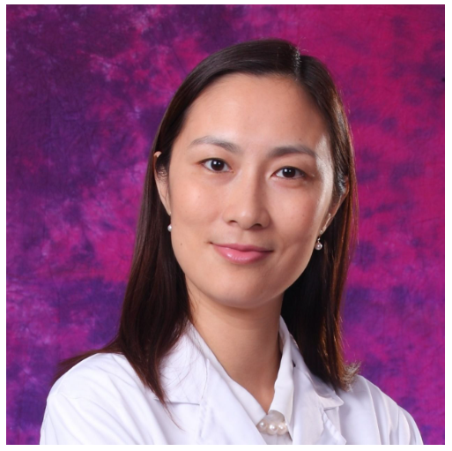
大通讯简介
刘维薇
上海中医药大学附属龙华医院检验科科主任

Slide 3
文章思路由来？
文章思路由来？
既往研究对生酮饮食与结肠炎的关系得出了相反结论：部分研究认为生酮饮食可通过改变肠道菌群、减少结肠ILC3等方式缓解急慢性结肠炎；另一些研究则发现，生酮饮食可能通过诱导细胞衰老、破坏黏液屏障和引起菌群失调而加重结肠炎。这些矛盾结果提示，生酮饮食的免疫效应可能具有明显的生理状态和疾病背景依赖性。然而，生酮饮食在健康肠道和黏膜损伤条件下是否产生不同作用，其效应是否由特定酮体介导，以及酮体如何通过肠道菌群与黏膜免疫系统发生联系，仍不清楚。作者由此提出核心科学问题：
生酮饮食在健康状态和肠黏膜损伤背景下分别如何影响结肠炎？其背后的“生酮代谢-肠道菌群-黏膜免疫”调控机制是什么？

Slide 4
文章主干思维导图
科学问题1：生酮饮食在健康和肠黏膜损伤状态下分别产生什么影响？造成其影响的关键免疫细胞和炎症因子是什么？
KD在健康肠道中不造成明显损伤，但在黏膜损伤背景下加重结肠炎，其关键免疫效应与γδ17 T细胞扩增及IL-17A升高有关。
科学问题2：生酮饮食产生的哪种代谢物介导γδ17 T细胞反应和IL-17A依赖的结肠炎加重？
KD诱导的β-HB是关键候选代谢介质；提高β-HB可模拟KD效应，降低β-HB则可缓解结肠炎。
科学问题3：β-HB如何促进γδ17 T细胞分化？
β-HB选择性促进T. spiroformis扩增，该菌进一步诱导γδ17 T细胞产生IL-17A；其相对完整的细胞壁结构是关键，肽聚糖被作者推测为候选效应分子。
科学问题4 ：β-HB-T. spiroformis-IL-17A轴在人类IBD患者中是否存在，并具有怎样的疾病亚型特异性？
该轴在UC患者中表现出显著相关性，但在克罗恩病患者中不明显，提示其可能是UC特异性的病理通路。

Slide 5
科学问题1：生酮饮食在健康和肠黏膜损伤状态下分别产生什么影响？造成其影响的关键免疫细胞和炎症因子是什么？

Slide 6
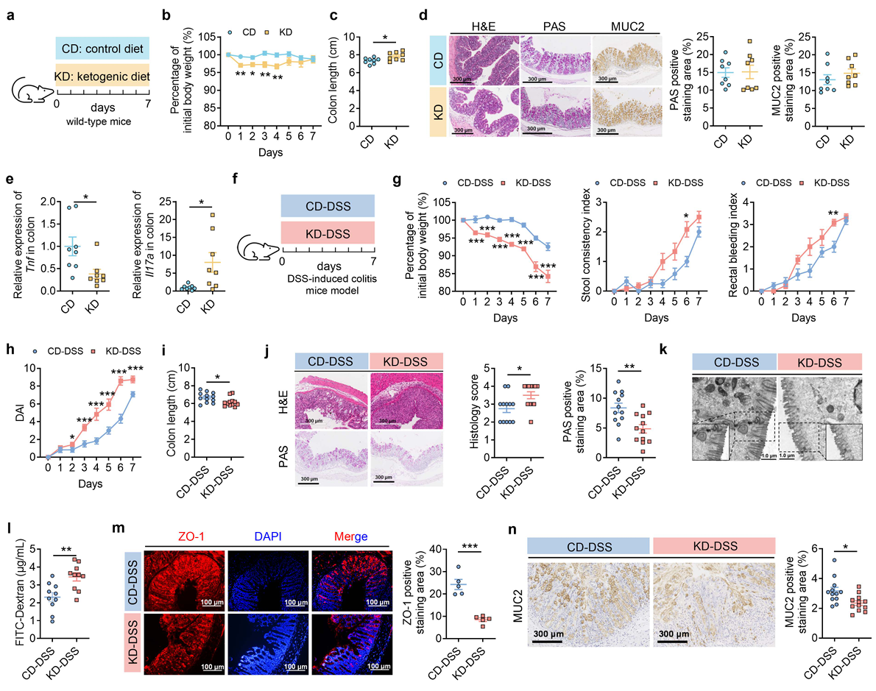
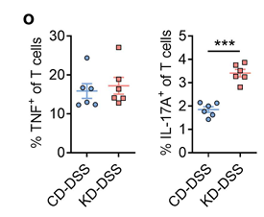
Figure 1. KD aggravates colitis progression in the presence of intestinal mucosal disruption.
PAS 反映杯状细胞分泌的黏液、黏蛋白储备
MUC2 反映杯状细胞分泌的主要黏蛋白，看的是黏液屏障和杯状细胞功能
PAS 偏广谱看黏液/糖蛋白，MUC2 更特异看主要肠黏蛋白。
a，实验流程示意图。野生型C57BL/6JNarl小鼠分别喂食对照饮食（CD）或生酮饮食（KD）7天。
b，体重下降情况（n=8只/组）。
c，结肠长度（n=8只/组）。
d，结肠组织H&E、PAS和MUC2染色代表图（比例尺：300 μm），以及PAS和MUC2阳性面积定量（n=8只/组）。
e，结肠组织中Tnf和Il17a的相对表达量（n=8只/组）。
f，实验流程示意图。小鼠接受2.5% DSS处理，同时喂食CD或KD，连续7天，以诱导结肠炎。
g，体重下降、粪便稠度指数和直肠出血指数（n=12只/组）。
h，疾病活动指数（DAI，n=12只/组）。
i，结肠长度（n=12只/组）。
j，结肠组织H&E和PAS染色代表图（比例尺：300 μm），以及组织学评分和PAS阳性面积定量（n=12只/组）。
k，肠上皮层透射电子显微镜代表图（比例尺：1.0 μm，n=5只/组）。
l，血清FITC-葡聚糖水平（n=10只/组）。
m，结肠组织ZO-1免疫荧光代表图（比例尺：100 μm），以及ZO-1阳性面积定量（n=5只/组）。
n，结肠组织MUC2染色代表图（比例尺：300 μm），以及MUC2阳性面积定量（n=12只/组）。
o，结肠固有层T细胞中表达TNF和IL-17A的细胞比例（n=6只/组）。
ZO-1 是紧密连接蛋白
Notes:
Fig. 1e bulk colon tissue qPCR
Fig. 1g每天观察粪便形态评分：0：正常成形颗粒粪便，1：变软但仍成形，2：软便，3：水样腹泻，分数越高，说明腹泻越严重。
Fig. 1h DAI 是 Disease Activity Index，疾病活动指数，用于综合评价 DSS 结肠炎严重程度。这篇文章的 DAI = 体重下降评分 + 粪便稠度评分 + 直肠出血评分，总分 0–11，越高越严重。
Fig. 1l：FITC-dextran 通透性实验。给小鼠灌胃 FITC-dextran，4 小时后测血清荧光。正常屏障下它不容易进血；血清里越高，说明肠屏障越“漏”

Slide 7
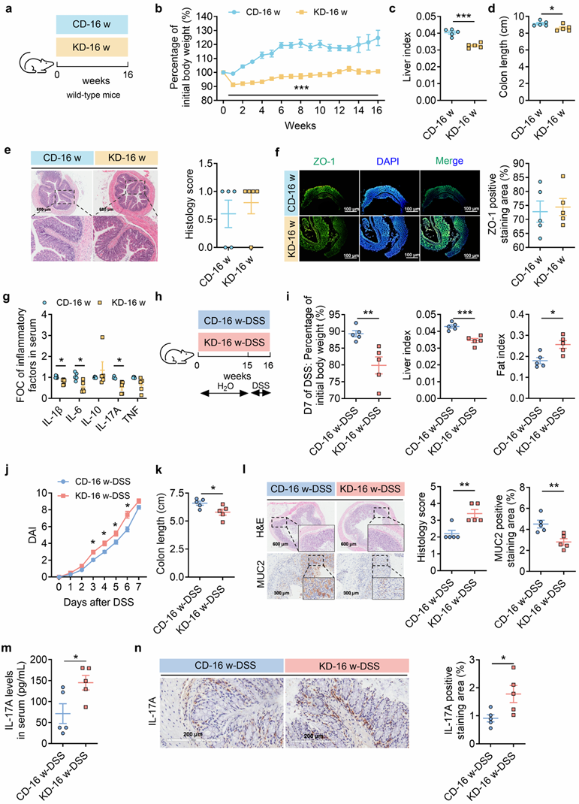
Supplementary Figure 2. Long-term KD exhibits limited effects on colitis and is independent of IL-17A.
作者进一步考察长期 KD 对肠道生理状态的影响。长期 KD 喂养会导致持续性体重下降、肝脏指数降低和结肠缩短，但并不会破坏肠道屏障完整性。长期 KD 后，血清 IL-1β、IL-6 和 IL-17A 水平甚至下降，提示肠道免疫微环境可能有所改善。然而，当小鼠在 15 周 KD 喂养后再接受 DSS 诱导结肠炎时，疾病进展仍然加重，表现为上皮屏障破坏加剧，以及结肠 IL-17A 水平升高

Slide 8
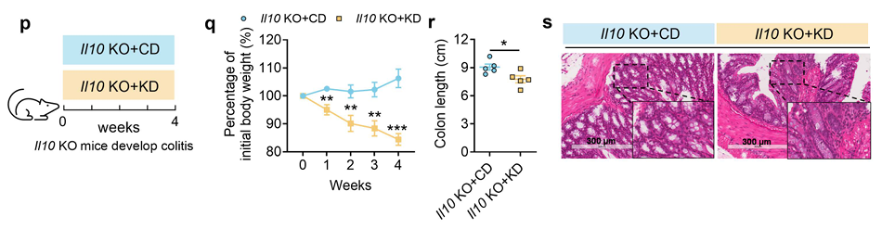
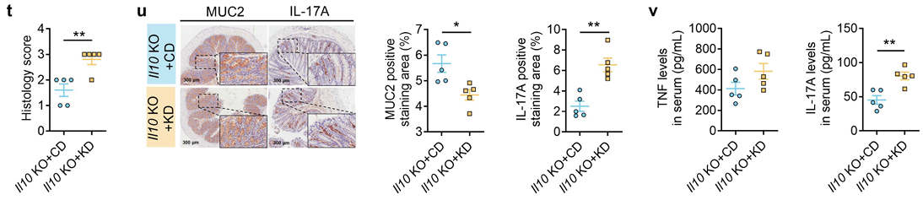
Figure 1. KD aggravates colitis progression in the presence of intestinal mucosal disruption.
Il10 KO 会随年龄发展自发性肠炎
*无论是在 DSS 模型还是 Il10 敲除模型中，KD 都会加重结肠炎；长期 KD 喂养也会使结肠炎恶化，但程度弱于短期 KD。这种时间依赖性的模式提示，长期 KD 可能诱导了一定程度的肠道免疫适应
p，Il10敲除小鼠喂食CD或KD 4周。
q，体重下降情况（n=5只/组）。
r，结肠长度（n=5只/组）。
s-t，结肠组织H&E染色代表图（比例尺：300 μm）及组织学评分（n=5只/组）。
u，结肠组织MUC2和IL-17A染色代表图（比例尺：300 μm），以及MUC2和IL-17A阳性面积定量（n=5只/组）。
v，血清TNF和IL-17A水平（n=5只/组）。

Slide 9
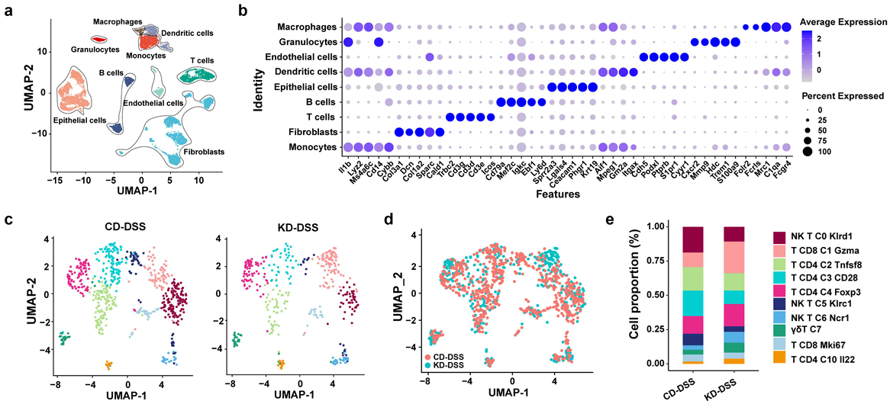
Figure 2. IL‐17‐producing γδ T cells accumulation in KD-DSS group.
Etomoxir 能阻断小鼠肝脏的生酮作用
a，所有细胞类型的UMAP图。
b，各细胞簇标志基因表达点图。
c，CD-DSS组和KD-DSS组的UMAP可视化。
d，CD-DSS组和KD-DSS组中T细胞簇的分布。
e，各T细胞簇所占比例。
Notes:
对喂食 CD 或 KD、并接受 DSS 处理的小鼠结肠组织进行了单细胞 RNA 测序

Slide 10
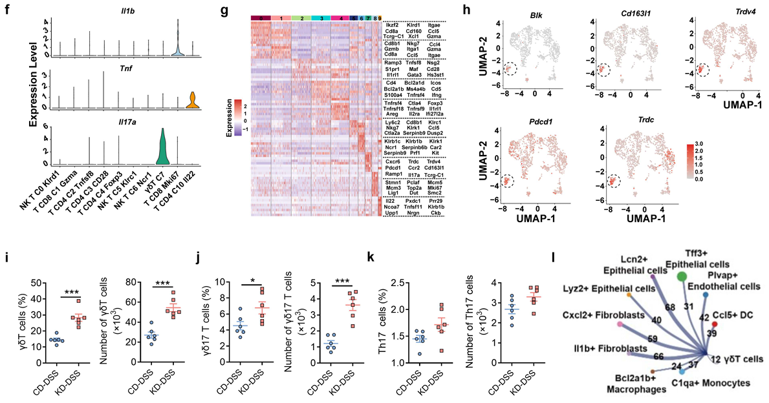
Figure 2. IL‐17‐producing γδ T cells accumulation in KD-DSS group.
基因 | 编码/功能 | 标志意义
Trdc | T细胞受体δ链恒定区 | 直接的γδT谱系标志
Trdv4 | T细胞受体δ链可变区4 | 特定γδT亚群的TCR组成
Cd163l1 | CD163样分子1，又称SCART1 | Vγ6⁺γδ17亚群富集标志
Blk | B淋巴细胞激酶，Src家族激酶 | γδ17发育和功能程序相关基因
Pdcd1 | PD-1/CD279 | 活化/调节状态标志，不具有γδT特异性
f，各细胞簇中Il1b、Tnf和Il17a基因的富集表达。
g，按照基因富集表达对各细胞簇进行排序，并展示每个细胞簇表达最高的9个基因。
h，γδ17 T细胞最常见的5个标志基因在第7细胞簇中的表达。
i，结肠固有层中γδT细胞的比例和数量（n=6只/组）。
j，结肠固有层中γδ17 T细胞的比例和数量（n=6只/组）。
k，结肠固有层中Th17细胞的比例和数量（n=6只/组）。
l，γδT细胞与其他细胞之间差异性配体-受体相互作用。
γδ17 T 细胞来源的 IL-17A 可以与 Lcn2+、Cxcl2+、Lyz2+ 和 Tff3+ 上皮细胞上的 IL-17RA/IL-17RC 受体结合（Fig. 2l），提示 γδ17 T 细胞可能直接调节上皮细胞反应
Notes:
CellPhoneDB是基于单细胞测序数据进行的细胞间配体-受体通讯预测分析。
基本逻辑是：
单细胞测序确定每种细胞表达哪些基因。
CellPhoneDB数据库提供已知的配体-受体组合。
检查一种细胞是否表达配体，另一种细胞是否表达对应受体。
通过随机置换细胞标签等统计方法，判断该组合是否具有细胞类型特异性。
推测哪些细胞之间可能存在信号交流。

Slide 11
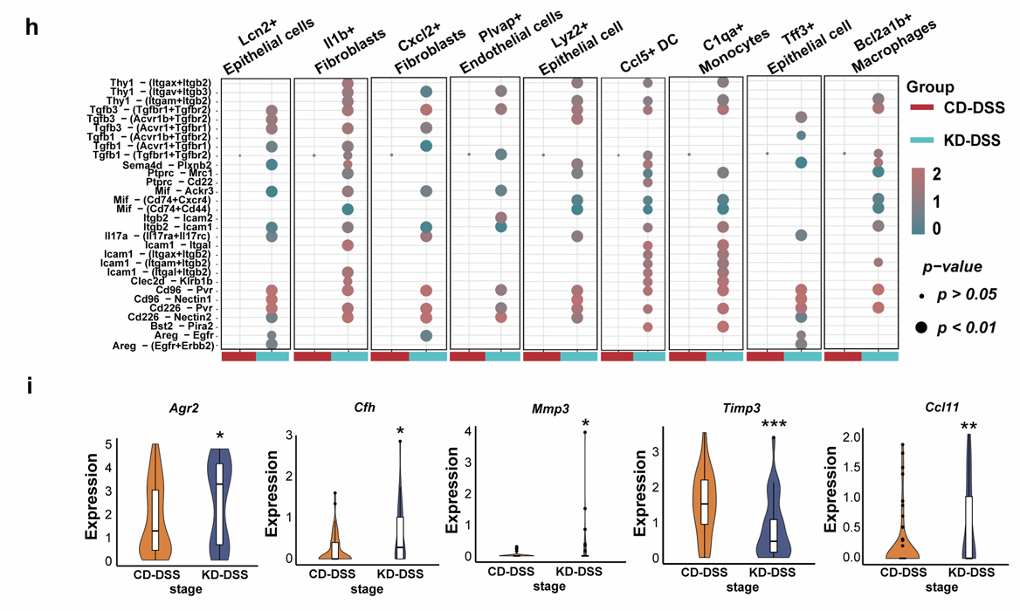
Supplementary Figure 3. γδ17T cells, but not Th17 cells, predominantly contribute to elevated IL-17A levels during KD-exacerbated colitis
KD-DSS 结肠中 γδ17 T 细胞与基质细胞/上皮细胞之间的配体-受体互作增强。主要互作对象包括 Lcn2+ 和 Lyz2+ 上皮细胞、Il1b+/Cxcl2+ 成纤维细胞，以及 Plvap+ 内皮细胞
KD-DSS 小鼠中的 Lcn2+ 上皮细胞表现出多类基因表达上调，包括参与黏蛋白生物合成的 Agr2、补体调节相关的 Cfh、趋化因子信号相关的 Ccl11，并伴随细胞外基质重塑增强，表现为 Mmp3 和 Timp3 表达升高。这些过程都被认为与 IBD 的发病机制有关。

Slide 12
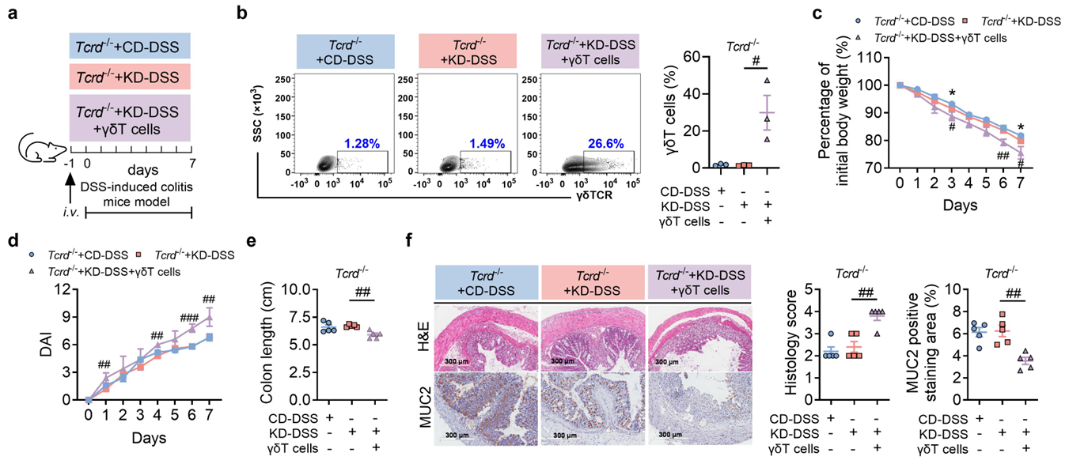
Figure 3. γδ17 T cells are the major player in KD-DSS induced mucosal injury.
a，γδT细胞过继转移和KD-DSS处理的实验流程示意图。
b，结肠固有层中γδT细胞（CD3⁺γδTCR⁺）的流式细胞术代表图（左），以及γδT细胞占结肠固有层CD3⁺细胞的比例（右，n=3只/组）。
c，体重下降情况（n=5只/组）。
d，疾病活动指数（DAI，n=5只/组）。
e，结肠长度（n=5只/组）。
f，结肠组织H&E和MUC2染色代表图（比例尺：300 μm），以及组织学评分和MUC2阳性面积定量（n=5只/组）。

Slide 13
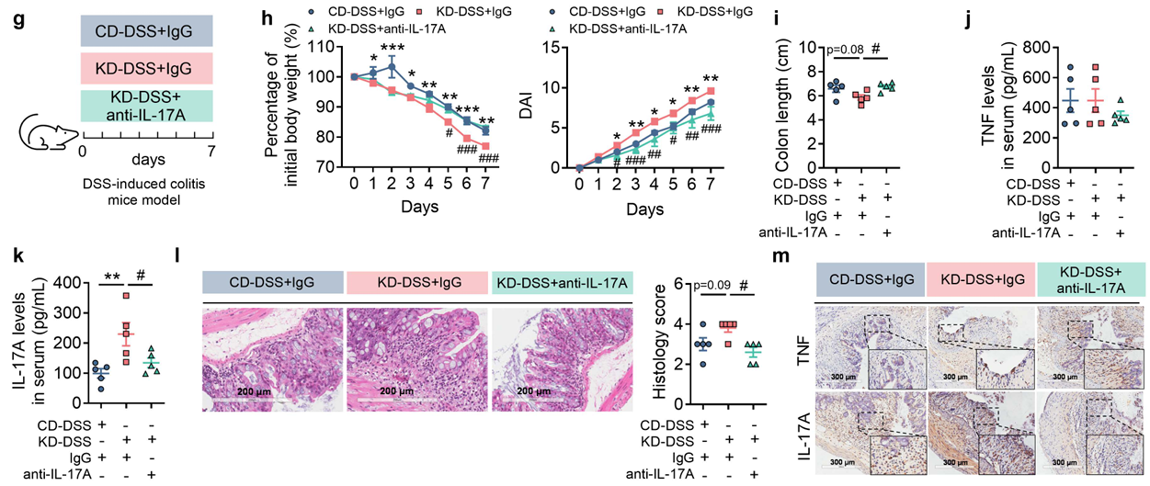
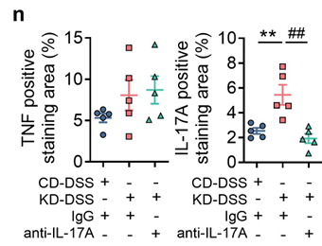
Figure 3. γδ17 T cells are the major player in KD-DSS induced mucosal injury.
g，实验流程示意图。小鼠接受2.5% DSS并喂食KD 7天以诱导结肠炎，同时腹腔注射200 μg对照IgG或抗IL-17A抗体。
h，体重下降和DAI（n=5只/组）。
i，结肠长度（n=5只/组）。
j，血清TNF水平（n=5只/组）。
k，血清IL-17A水平（n=5只/组）。
l，结肠组织H&E染色代表图（比例尺：200 μm）及组织学评分（n=5只/组）。
m，结肠组织TNF和IL-17A染色代表图（比例尺：300 μm）。
n，TNF和IL-17A阳性面积定量（n=5只/组）。

Slide 14
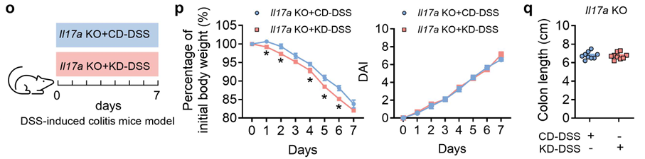
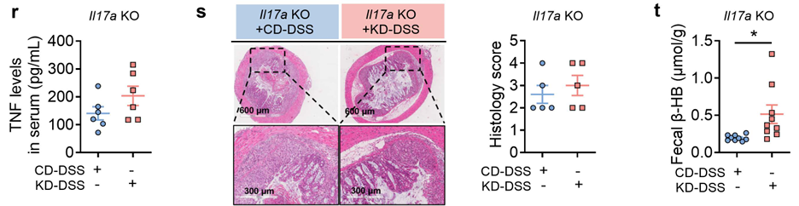
Figure 3. γδ17 T cells are the major player in KD-DSS induced mucosal injury.
o，实验流程示意图。Il17a敲除小鼠接受2.5% DSS处理并喂食KD 7天，以建立结肠炎模型。
p，体重下降和DAI（n=9只/组）。
q，结肠长度（n=9只/组）。
r，血清TNF水平（n=6只/组）。
s，结肠组织H&E染色代表图（比例尺：600/300 μm）及组织学评分（n=5只/组）。
t，粪便β-HB水平（n=9只/组）。

Slide 15
科学问题1：生酮饮食在健康和肠黏膜损伤状态下分别产生什么影响？造成其影响的关键免疫细胞和炎症因子是什么？
回答：KD在健康肠道中不造成明显损伤，但在黏膜损伤背景下加重结肠炎，其关键免疫效应与γδ17 T细胞扩增及IL-17A升高有关。

Slide 16
科学问题2：生酮饮食产生的哪种代谢物介导γδ17 T细胞反应和IL-17A依赖的结肠炎加重？

Slide 17
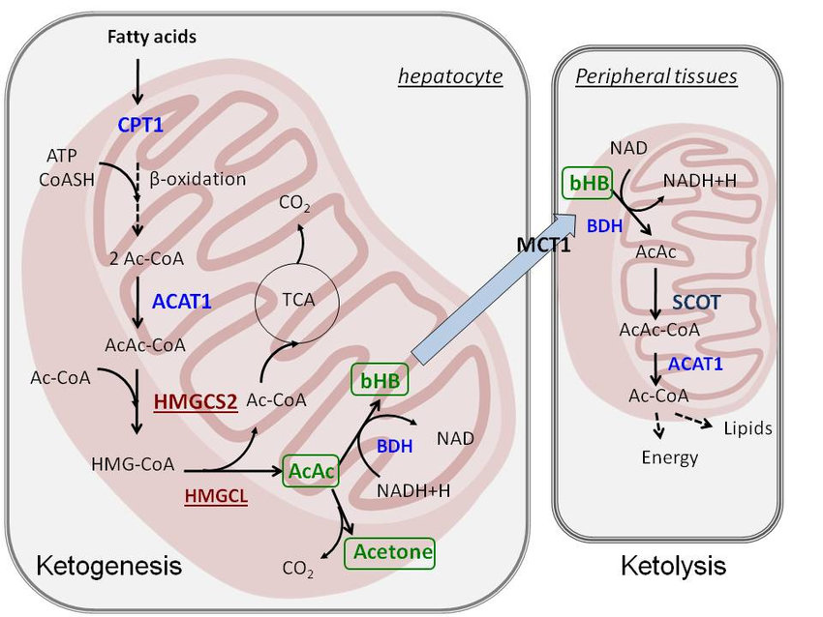
酮体的生成（ketogenesis-肝脏肝细胞）及消耗（外周组织-ketolysis）
酮体生成的主要场所是肝脏
酮体的产生（BHB、AcAc、Acetone）是生酮状态的标志

Slide 18
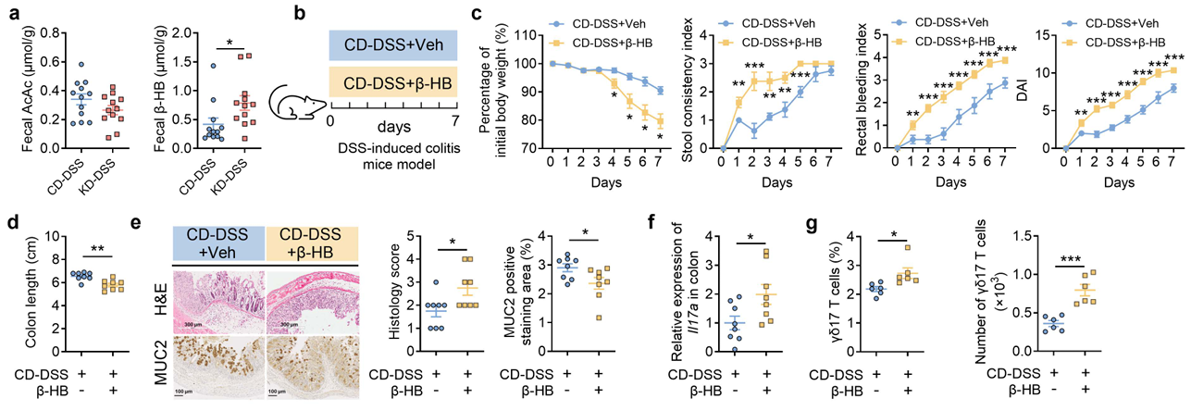
Figure 4. β-HB is necessary for colitis progression.
a，CD-DSS和KD-DSS小鼠的粪便AcAc及β-HB水平（n=12只/组）。
b，实验流程示意图。小鼠接受2.5% DSS并喂食CD 7天，同时每日两次灌胃生理盐水或6 mg/kg β-HB。
c，体重下降、粪便稠度指数、直肠出血指数和DAI（n=8只/组）。
d，结肠长度（n=8只/组）。
e，结肠组织H&E和MUC2染色代表图（比例尺：300/100 μm），以及组织学评分和MUC2阳性面积定量（n=8只/组）。
f，结肠组织中Il17a的相对表达量（n=8只/组）。
g，结肠固有层中γδ17 T细胞的比例和数量（n=6只/组）。

Slide 19
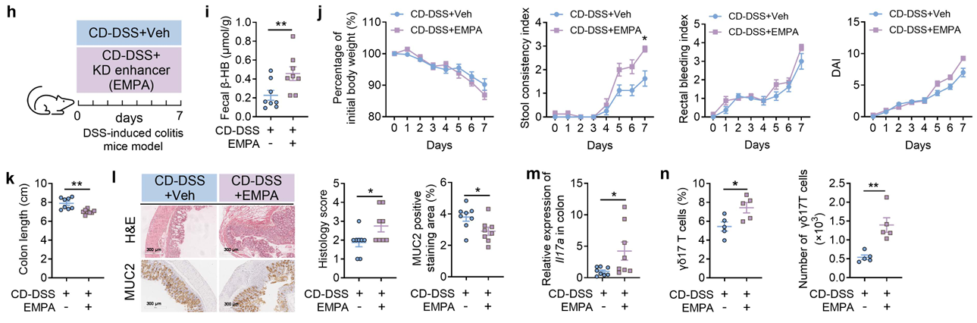
Figure 4. β-HB is necessary for colitis progression.
h，实验流程示意图。小鼠接受2.5% DSS并喂食CD 7天，同时每日灌胃生理盐水或30 mg/kg恩格列净（EMPA）。
i，粪便β-HB水平（n=8只/组）。
j，体重下降、粪便稠度指数、直肠出血指数和DAI（n=8只/组）。
k，结肠长度（n=8只/组）。
l，结肠组织H&E和MUC2染色代表图（比例尺：300 μm），以及组织学评分和MUC2阳性面积定量（n=8只/组）。
m，结肠组织中Il17a的相对表达量（n=8只/组）。
n，结肠固有层中γδ17 T细胞的比例和数量（n=5只/组）。
生酮增强剂恩格列净EMPA，以及生酮抑制剂他克莫司TAC。EMPA通过上调β-羟基丁酸脱氢酶1（BDH1）来增强生酮作用。BDH1是生酮过程中的限速酶，能够将AcAc转化为β-HB。相比之下，TAC通过下调HMGCS2来抑制生酮过程，这两种酶均参与酮体生成

Slide 20
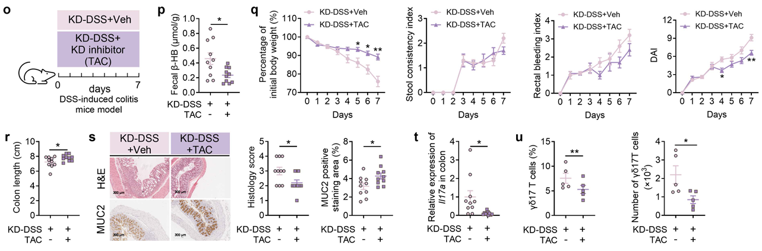
Figure 4. β-HB is necessary for colitis progression.
o，实验流程示意图。小鼠接受2.5% DSS并喂食KD 7天，同时每日灌胃生理盐水或2.5 mg/kg他克莫司（TAC）。
p，粪便β-HB水平（n=10只/组）。
q，体重下降、粪便稠度指数、直肠出血指数和DAI（n=10只/组）。
r，结肠长度（n=10只/组）。
s，结肠组织H&E和MUC2染色代表图（比例尺：300 μm），以及组织学评分和MUC2阳性面积定量（n=10只/组）。
t，结肠组织中Il17a的相对表达量（n=10只/组）。
u，结肠固有层中γδ17 T细胞的比例和数量（n=5只/组）。

Slide 21
科学问题2：生酮饮食产生的哪种代谢物介导γδ17 T细胞反应和IL-17A依赖的结肠炎加重？
回答：KD诱导的β-HB是关键候选代谢介质；提高β-HB可模拟KD效应，降低β-HB则可缓解结肠炎。

Slide 22
科学问题3：β-HB如何促进γδ17 T细胞分化？

Slide 23
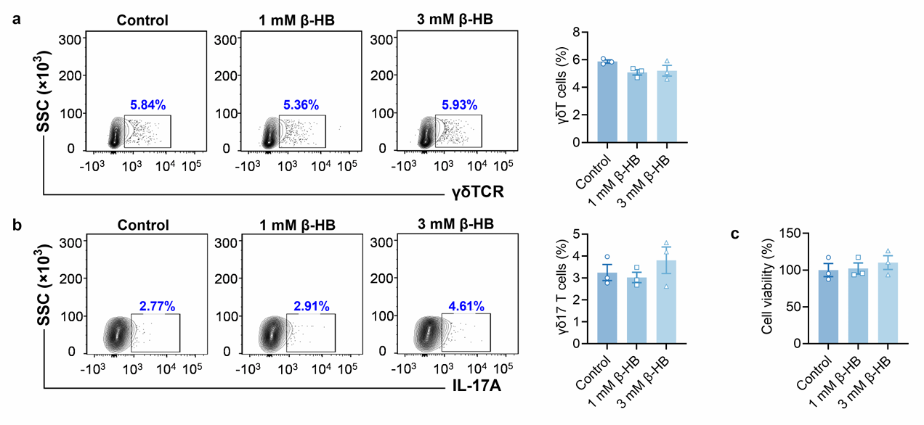
Supplementary Figure 6. β-HB does not induce T cell differentiation or Caco-2 cell apoptosis
β-HB对γδT细胞分化或上皮细胞凋亡均无显著影响，从而排除了细胞自主性机制

Slide 24
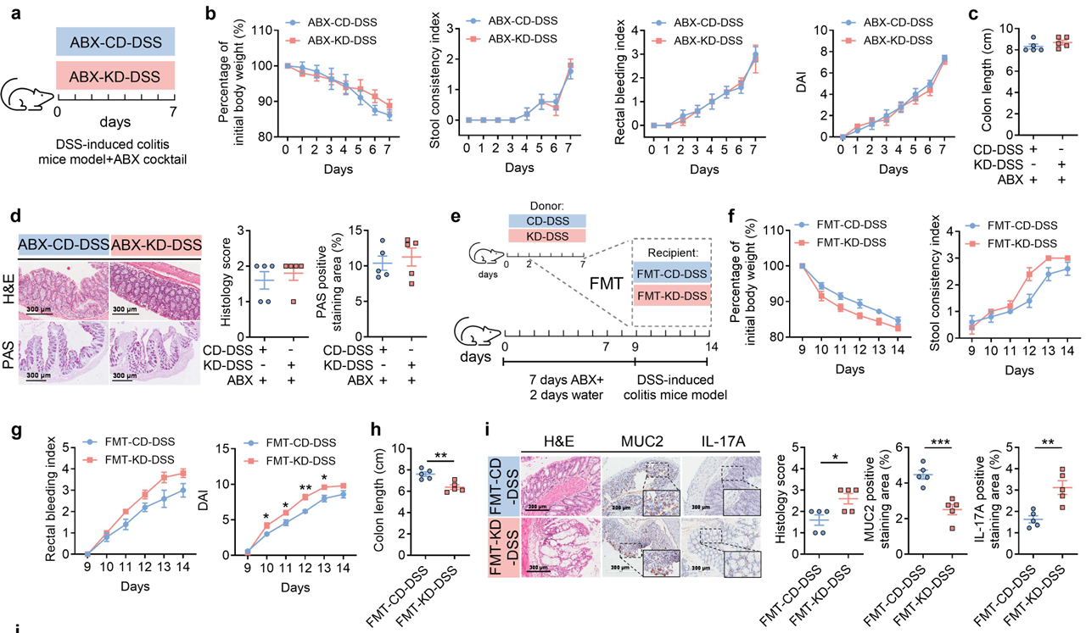
Figure 5. Gut microbiota from KD-DSS mice accelerate the colitis progression.
a，实验流程示意图。小鼠喂食CD或KD，同时给予抗生素混合物和2.5% DSS。
b，体重下降、粪便稠度指数、直肠出血指数和DAI（n=5只/组）。
c，结肠长度（n=5只/组）。
d，结肠组织H&E和PAS染色代表图（比例尺：300 μm），以及组织学评分和PAS阳性面积定量（n=5只/组）。
e，实验流程示意图。受体小鼠先接受7天联合抗生素处理，随后恢复2天；之后使用CD-DSS或KD-DSS供体小鼠在处理第2-7天产生的新鲜粪便菌悬液进行粪菌移植。
f，体重下降和粪便稠度指数（n=5只/组）。
g，直肠出血指数和DAI（n=5只/组）。
h，结肠长度（n=5只/组）。
i，结肠组织H&E、MUC2和IL-17A染色代表图（比例尺：300 μm），以及组织学评分、MUC2和IL-17A阳性面积定量（n=5只/组）。

Slide 25
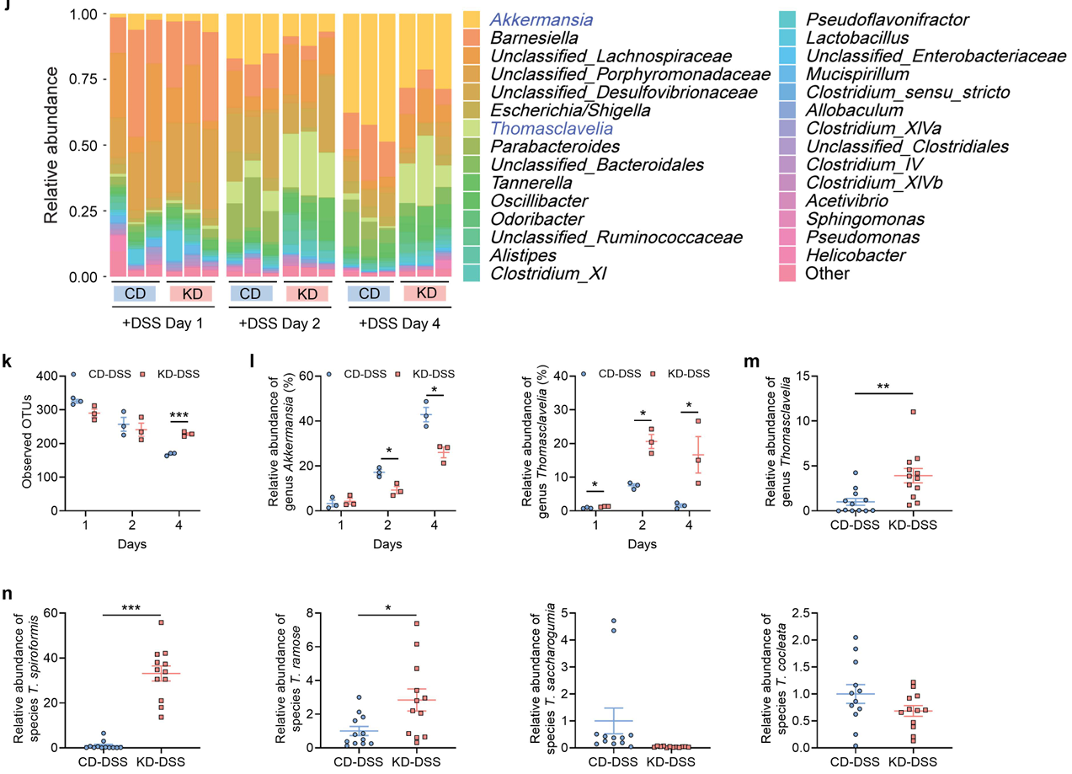
Figure 5. Gut microbiota from KD-DSS mice accelerate the colitis progression.
Akkermansia是一种能够增强黏液屏障的益生菌
j，CD-DSS或KD-DSS处理第1、2和4天肠道菌群在属水平上的分类学组成（n=3只/组）。
k，基于观察到的OTU数量进行的α多样性分析（n=3只/组）。
l，基于16S rRNA数据分析得到的Akkermansia属和Thomasclavelia属相对丰度（n=3只/组）。
m，通过qPCR检测Thomasclavelia属的相对丰度（n=12只/组）。
n，通过qPCR检测T. spiroformis、T. ramose、T. saccharogumia和T. cocleata的相对丰度（n=12只/组）。

Slide 26
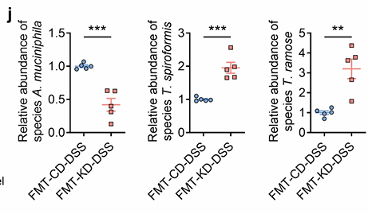
Supplementary Figure 7. KD exacerbates colitis in a gut microbiota-dependent
manner
KD-DSS来源的FMT使受体形成了类似供体的菌群特征

Slide 27
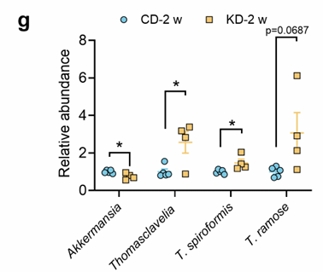
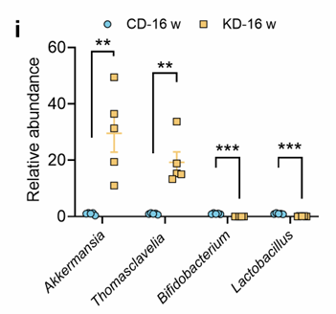
Supplementary Figure 8. Long-term ketogenic diet persistently alters Thomasclavelia abundance
KD喂养小鼠中的Thomasclavelia仍持续升高。相比之下，Akkermansia的丰度呈现出依赖具体环境的动态变化：单独进行KD喂养时，其丰度维持在较高水平；而在KD-DSS小鼠中，其丰度受到抑制

Slide 28
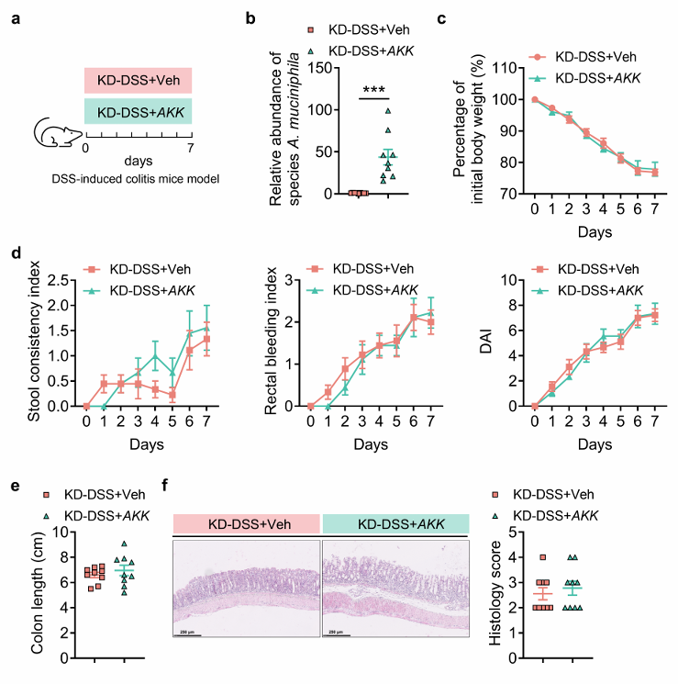
Supplementary Figure 9. Supplementation with A. muciniphila fails to eliminate
the differences in intestinal injury induced by KD combined with DSS treatment
进行AKK单菌定植并不能缓解KD-DSS诱导的结肠炎，从而排除了该菌减少在疾病加重过程中的因果作用

Slide 29
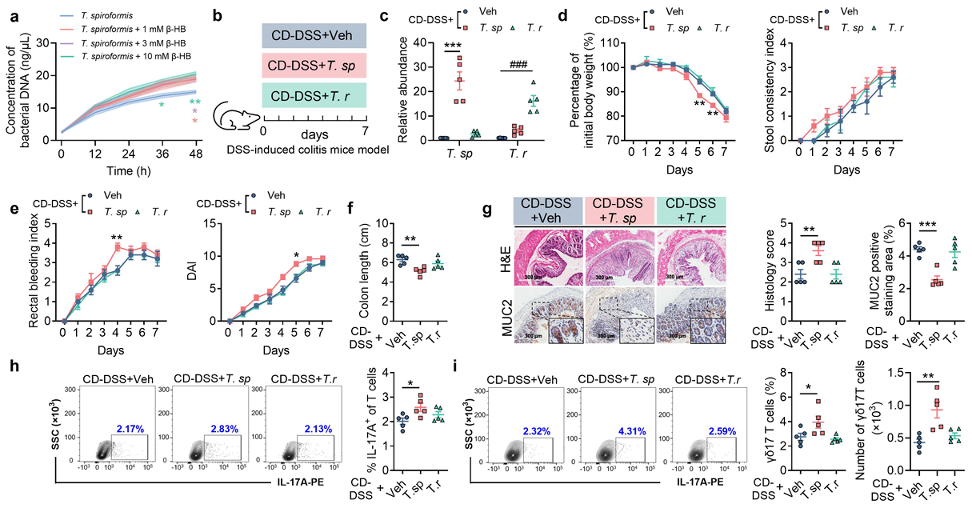
Figure 6. T. spiroformis exacerbates colitis through bacterial cell wall components-mediated
innate γδ17 T cell activation.
a，含不同浓度β-HB（0-10 mmol/L）的T. spiroformis生长曲线，纵轴表示细菌DNA水平（n=3个生物学重复/组）。
b，实验流程示意图。小鼠接受2.5% DSS并喂食CD 7天，同时每日灌胃生理盐水、T. spiroformis或T. ramose。
c，T. spiroformis和T. ramose的相对丰度（n=5只/组）。
d，体重下降和粪便稠度指数（n=5只/组）。
e，直肠出血指数和DAI（n=5只/组）。
f，结肠长度（n=5只/组）。
g，结肠组织H&E和MUC2染色代表图（比例尺：300 μm），以及组织学评分和MUC2阳性面积定量（n=5只/组）。
h，结肠固有层IL-17A⁺ T细胞的流式细胞术代表图及其比例（n=5只/组）。
i，结肠固有层γδ17 T细胞的流式细胞术代表图及其比例（n=5只/组）。

Slide 30
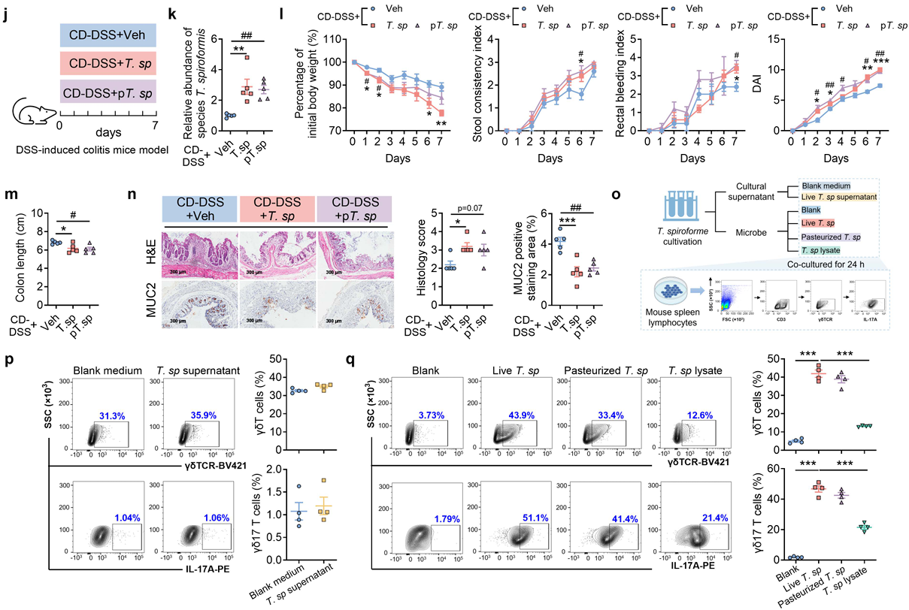
Figure 6. T. spiroformis exacerbates colitis through bacterial cell wall components-mediated
innate γδ17 T cell activation.
j，实验流程示意图。小鼠接受2.5% DSS并喂食CD 7天，同时每日灌胃生理盐水、活T. spiroformis或巴氏灭活T. spiroformis。
k，T. spiroformis的相对丰度（n=5只/组）。
l，体重下降、粪便稠度指数、直肠出血指数和DAI（n=5只/组）。
m，结肠长度（n=5只/组）。
n，结肠组织H&E和MUC2染色代表图（比例尺：300 μm），以及组织学评分和MUC2阳性面积定量（n=5只/组）。
o，T. spiroformis细菌成分及其影响T细胞分化的实验示意图。
p，使用空白培养基或T. spiroformis培养上清处理后，γδT细胞和γδ17 T细胞的流式细胞术代表图及其比例（n=4个生物学重复/组）。
q，使用空白对照、活T. spiroformis、巴氏灭活T. spiroformis或T. spiroformis裂解物处理后，γδT细胞和γδ17 T细胞的流式细胞术代表图及其比例（n=4个生物学重复/组）。
这种效应需要完整的细菌结构，但不依赖细菌活性，因此强烈提示细菌细胞壁成分是其中的活性介质
“鉴于T. spiroformis是一种革兰氏阳性菌，其细胞壁主要由肽聚糖构成，我们推测T. spiroformis的肽聚糖最可能是驱动γδ17 T细胞分化的效应分子”

Slide 31
科学问题3：β-HB如何促进γδ17 T细胞分化？
回答：β-HB选择性促进T. spiroformis扩增，该菌进一步诱导γδ17 T细胞产生IL-17A；其相对完整的细胞壁结构是关键，肽聚糖被作者推测为候选效应分子。

Slide 32
科学问题4：β-HB-T. spiroformis-IL-17A轴在人类IBD患者中是否存在，并具有怎样的疾病亚型特异性？

Slide 33
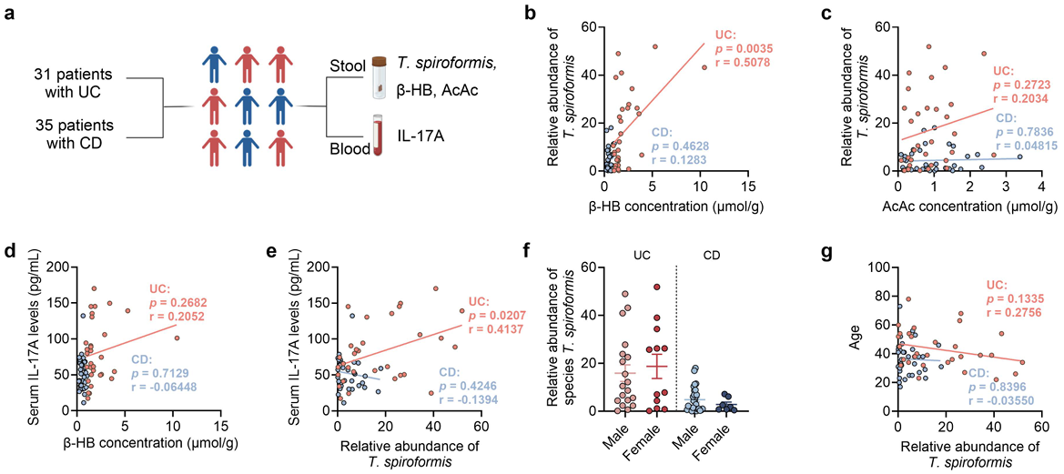
Figure 7. UC-specific correlations among β-HB, T. spiroformis, and serum IL-17A.
a，研究设计流程图。
b，粪便β-HB浓度与T. spiroformis相对丰度的相关性。
c，粪便AcAc浓度与T. spiroformis相对丰度的相关性。
d，粪便β-HB浓度与血清IL-17A水平的相关性。
e，T. spiroformis相对丰度与血清IL-17A水平的相关性。
f，UC和CD队列中男性与女性患者的T. spiroformis丰度。
g，T. spiroformis相对丰度与年龄的相关性。

Slide 34
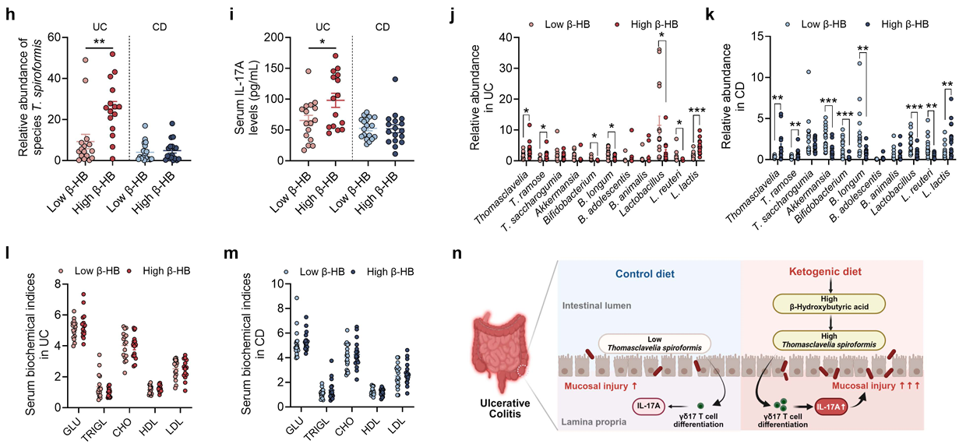
Figure 7. UC-specific correlations among β-HB, T. spiroformis, and serum IL-17A.
h，UC和CD队列中粪便β-HB低水平组与高水平组的T. spiroformis丰度。
i，UC和CD队列中粪便β-HB低水平组与高水平组的血清IL-17A水平。
j，UC队列中粪便β-HB低水平组与高水平组的细菌丰度。
k，CD队列中粪便β-HB低水平组与高水平组的细菌丰度。
l，UC队列中粪便β-HB低水平组与高水平组的血清生化指标。
m，CD队列中粪便β-HB低水平组与高水平组的血清生化指标。
n，β-HB驱动T. spiroformis扩增并随后介导UC中IL-17A炎症反应的示意图。

Slide 35
科学问题4：β-HB-T. spiroformis-IL-17A轴在人类IBD患者中是否存在，并具有怎样的疾病亚型特异性？
回答：该轴在UC患者中表现出显著相关性，但在克罗恩病患者中不明显，提示其可能是UC特异性的病理通路。

Slide 36
文章主干思维导图
科学问题1：生酮饮食在健康和肠黏膜损伤状态下分别产生什么影响？造成其影响的关键免疫细胞和炎症因子是什么？
KD在健康肠道中不造成明显损伤，但在黏膜损伤背景下加重结肠炎，其关键免疫效应与γδ17 T细胞扩增及IL-17A升高有关。
科学问题2：生酮饮食产生的哪种代谢物介导γδ17 T细胞反应和IL-17A依赖的结肠炎加重？
KD诱导的β-HB是关键候选代谢介质；提高β-HB可模拟KD效应，降低β-HB则可缓解结肠炎。
科学问题3：β-HB如何促进γδ17 T细胞分化？
β-HB选择性促进T. spiroformis扩增，该菌进一步诱导γδ17 T细胞产生IL-17A；其相对完整的细胞壁结构是关键，肽聚糖被作者推测为候选效应分子。
科学问题4 ：β-HB-T. spiroformis-IL-17A轴在人类IBD患者中是否存在，并具有怎样的疾病亚型特异性？
该轴在UC患者中表现出显著相关性，但在克罗恩病患者中不明显，提示其可能是UC特异性的病理通路。

Slide 37
文章优点：
文章机制链条完整，实验层层递进。研究从生酮饮食加重结肠炎的表型出发，串联了营养代谢、肠道菌群和黏膜免疫；提出了“生酮饮食-KD/BHB-T. spiroformis-γδ17 T细胞-IL-17A-结肠炎”的新机制轴。
链条的验证有些地方证据不够充足，文章写错的地方比较多
对我们课题的启发：
1、生酮饮食或BHB对B16皮下肿瘤的作用可能并非直接作用于肿瘤细胞，而是通过重塑肠道菌群，进一步改变肿瘤免疫微环境。因此，应同时研究“KD/BHB-肠道菌群-免疫细胞-B16肿瘤进展”这一完整机制轴
2、首先需要区分BHB的直接效应和菌群依赖效应。可在体外检测BHB对B16细胞增殖、凋亡、迁移及代谢的影响，同时观察其对脾细胞或肿瘤浸润免疫细胞的直接作用。如果直接作用不明显，则重点转向肠道菌群机制

